Slide 1
Compte-rendu de réunion de validation
Rudy Desplan
Projet 3

Slide 2
Reponses :
1 : 34151 appartements vendus au 1er semestre 2020 - Slide 3
2 : Slide 4
3 : Slide 5
4 : Prix moyen du mètre carré d’une maison en Île-de-France : 3904.07 Euros - Slide 6
5 : Slide 7
6 : Taux d’évolution du nombre de ventes entre le 1er et le 2nd trimestre de 2020 : +3,655% - Slide 8
7 : Slide 9 ET 10
8 : Différence en pourcentage du prix au mètre carré entre un
appartement de 2 pièces et un appartement de 3 pièces : -11,3279 % - Slide 11
9 : Slide 12 ET 13

Slide 3
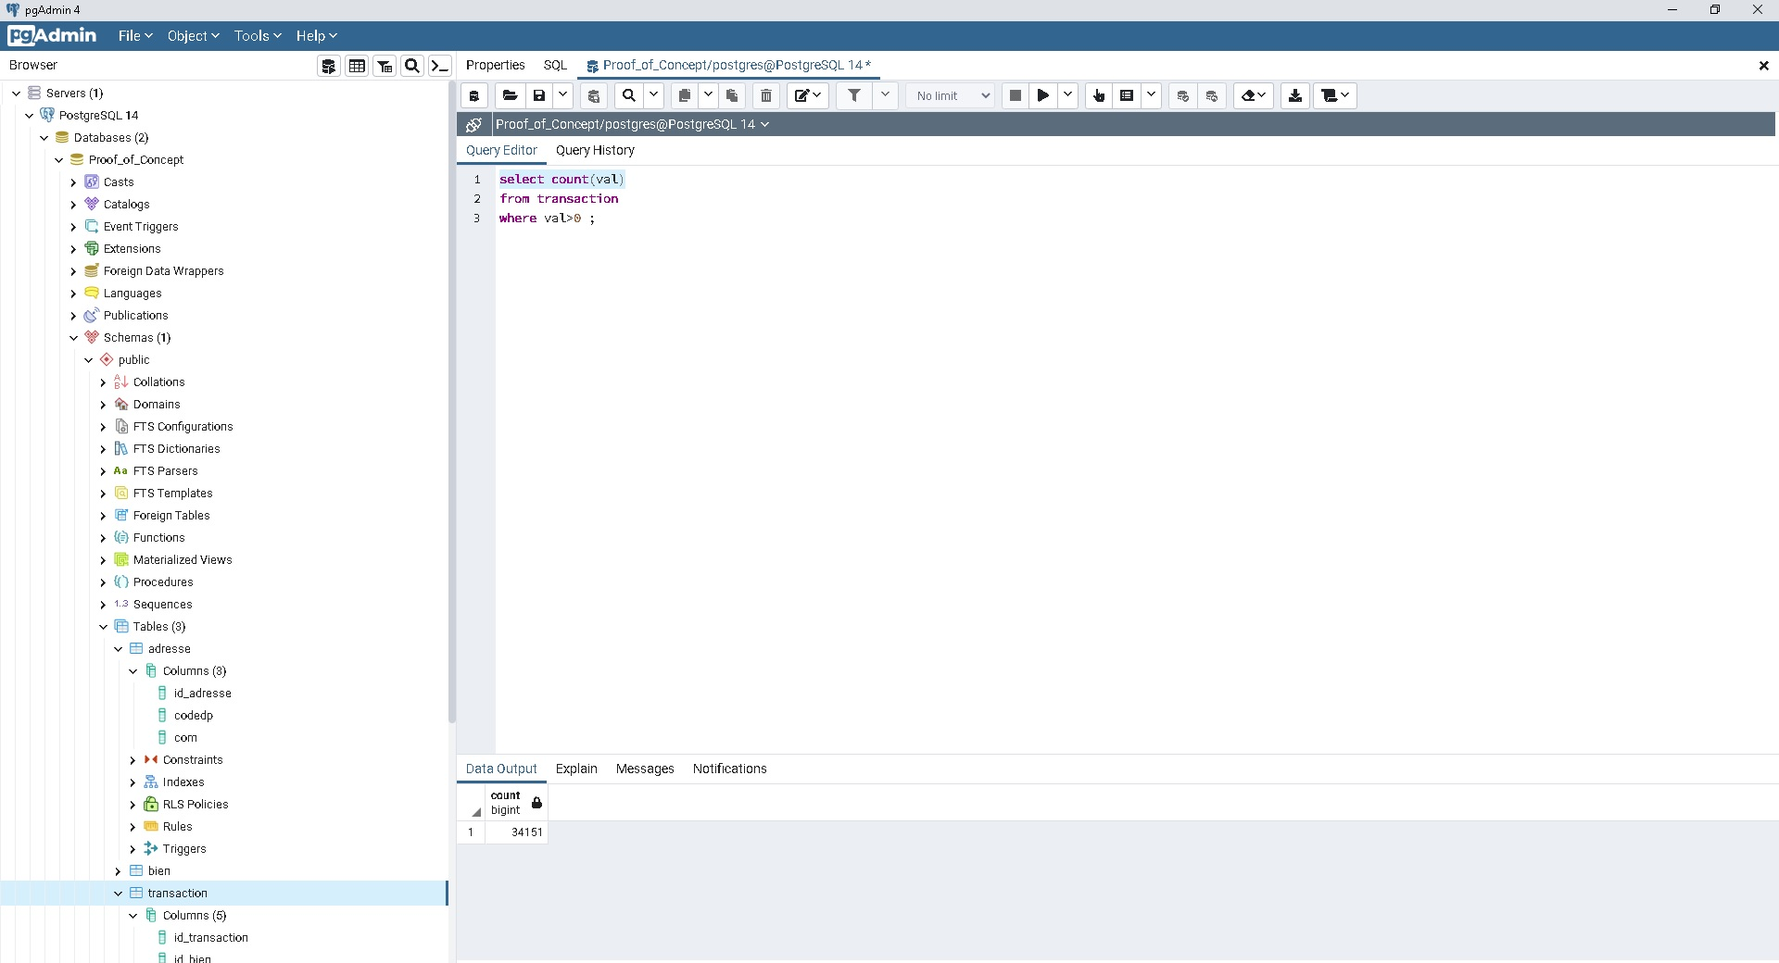

Slide 4
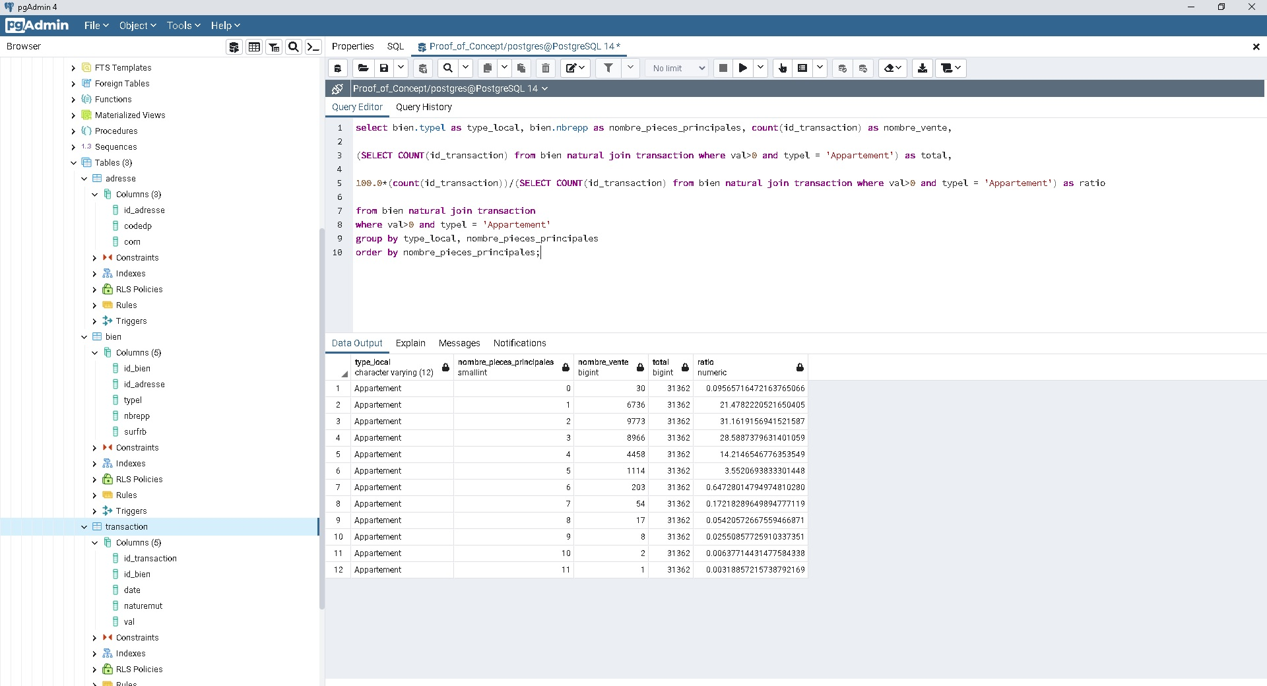

Slide 5
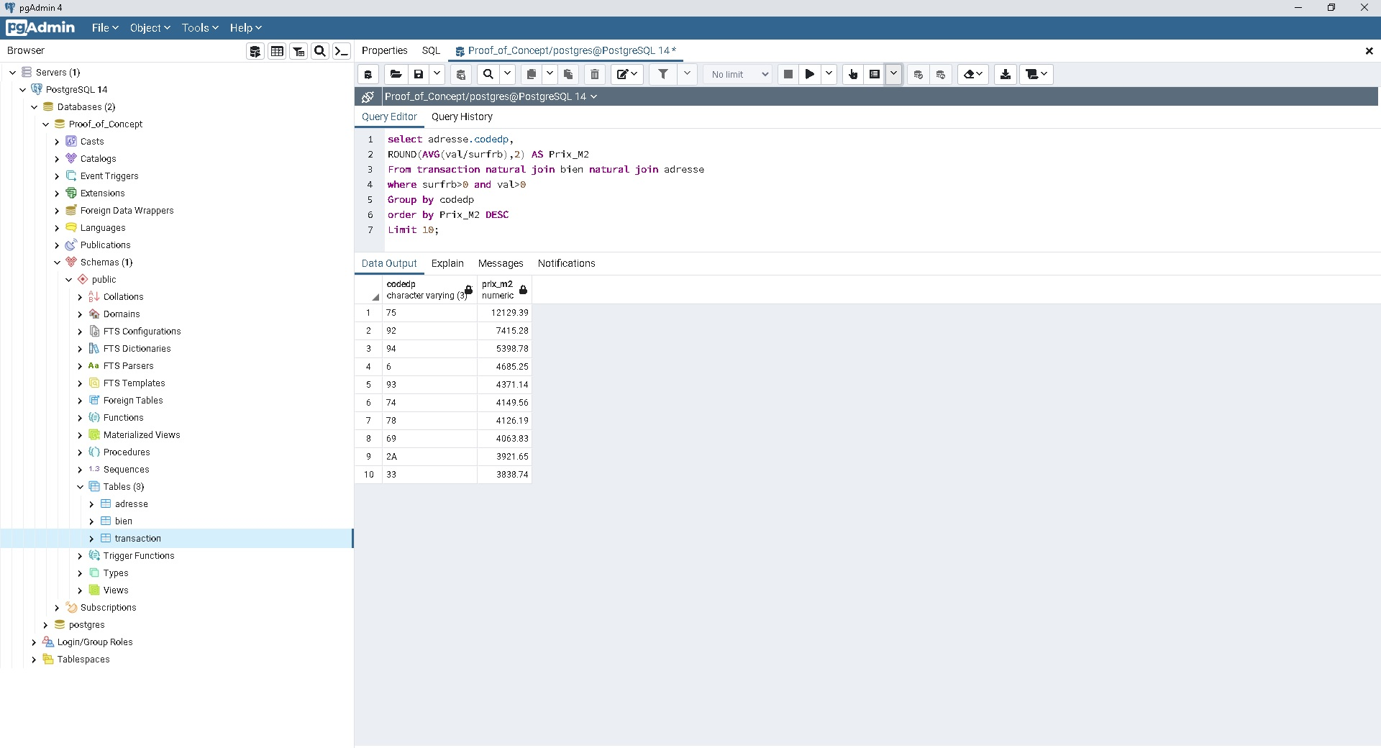

Slide 6
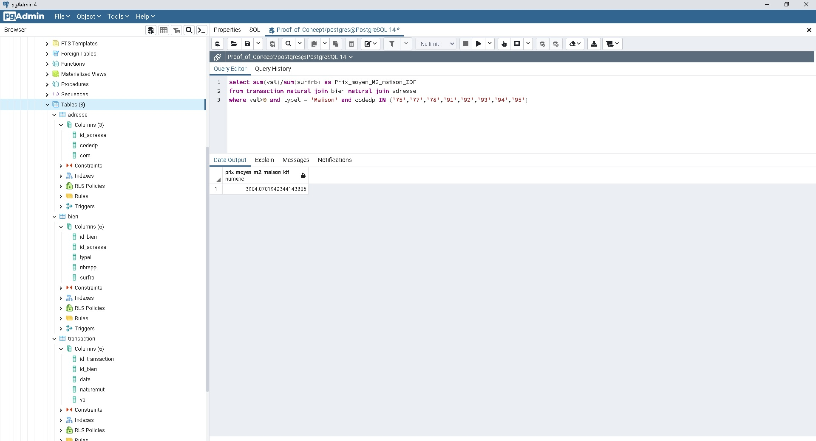

Slide 7
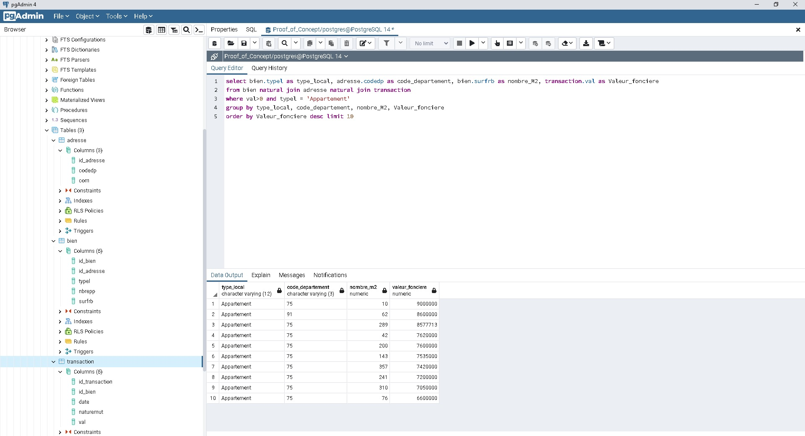

Slide 8
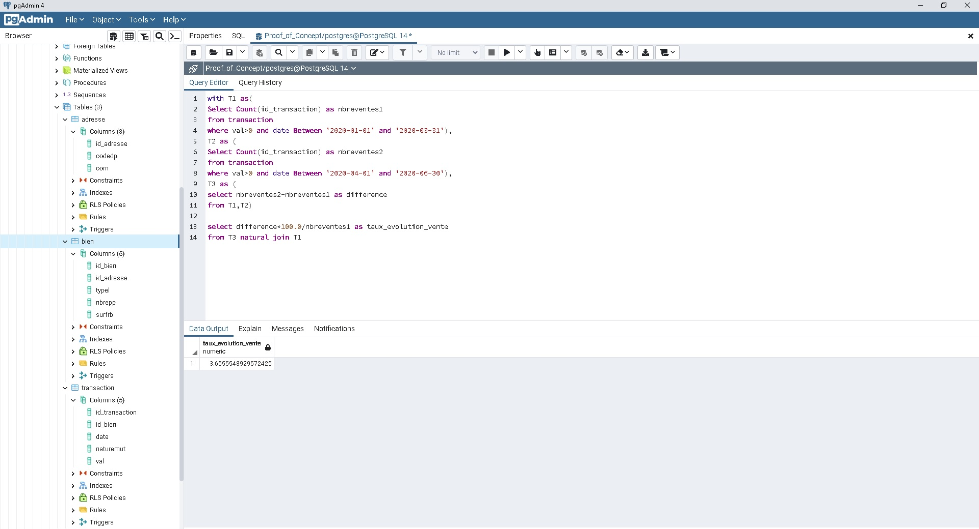

Slide 9
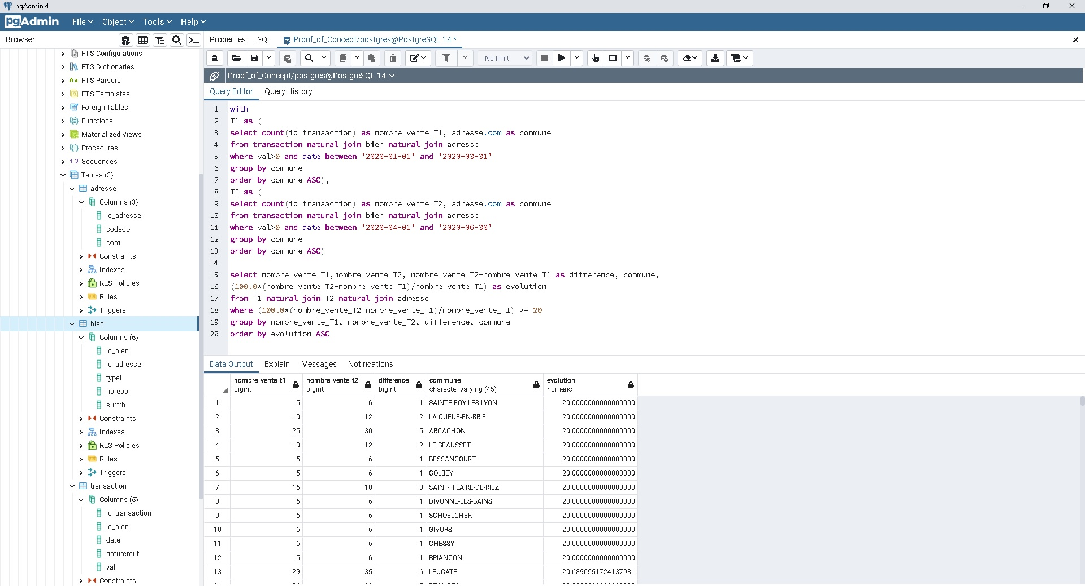

Slide 10
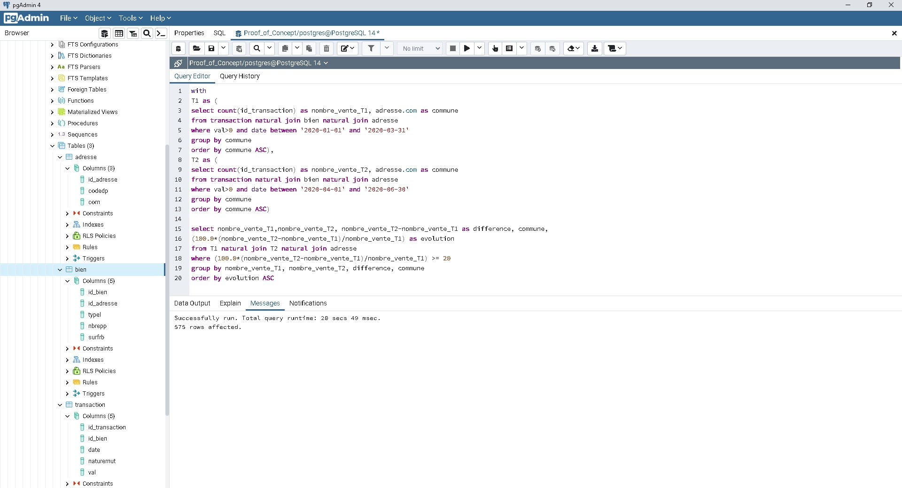

Slide 11
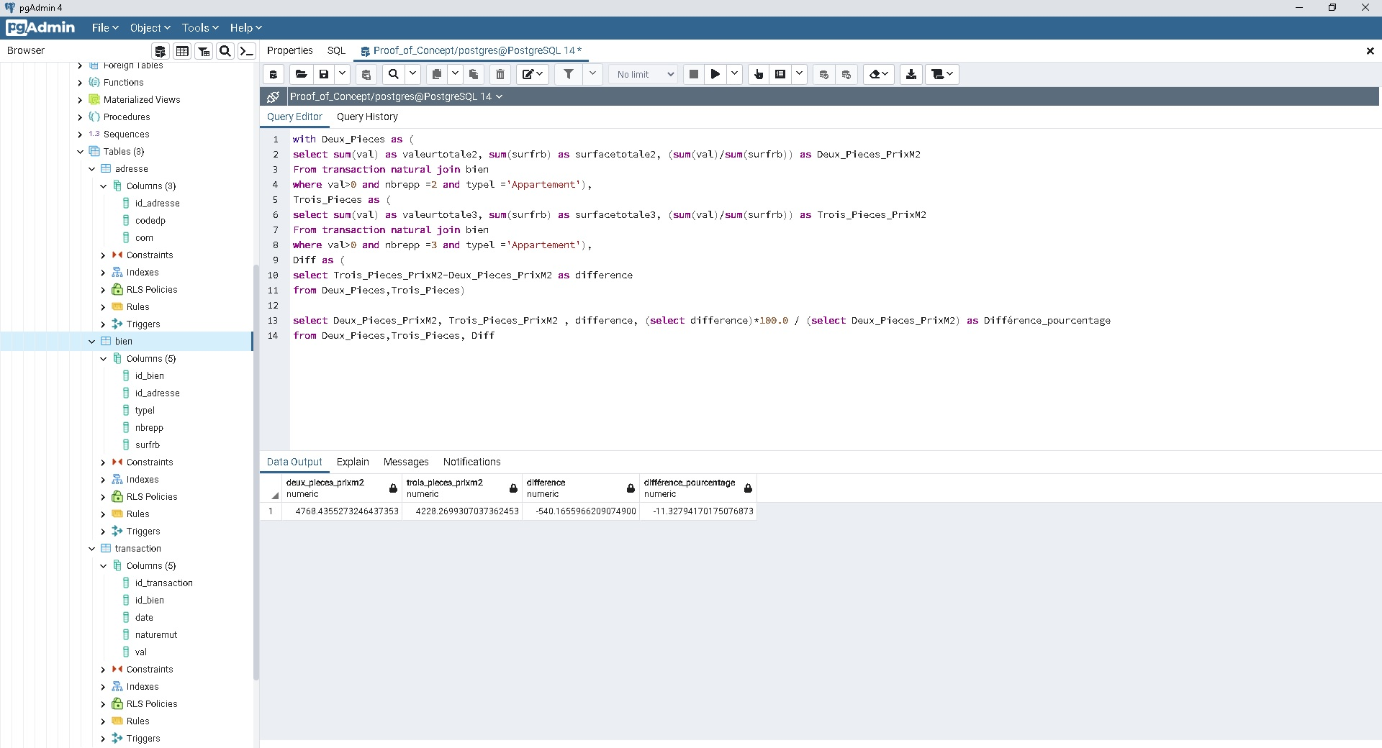

Slide 12
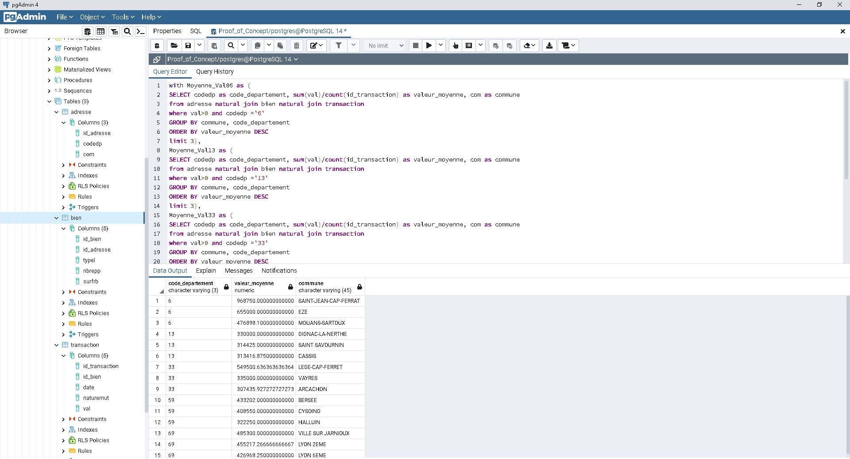

Slide 13
